Slide 1
目的基因的获取和基因表达载体的构建

Slide 2
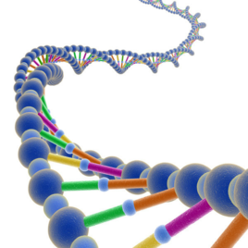
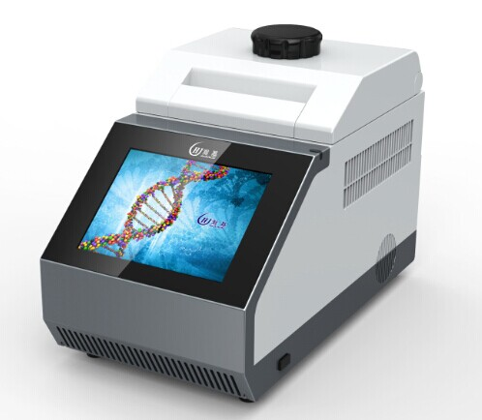

Slide 3
复习导入
1.什么是基因工程？
2.基因工程包括哪些基本的操作步骤呢？

Slide 4
基因工程基本操作的四个步骤
1、目的基因的获取
2、基因表达载体的构建
3、将目的基因导入受体细胞
4、目的基因的检测与鉴定

Slide 5
新课导入
【问题导学】阅读课本P9-10探讨以下问题
1. 什么是目的基因？能举例说明吗？
2. 获取目的基因的方法有哪些呢？
3. 什么是基因文库、基因组文库、部分基因文库？
4. cDNA文库和基因组文库有什么区别呢？
5. 怎样从基因文库中得到我们所要的目的基因呢？

Slide 6
（一）、目的基因的获取
目的基因主要是______________________
编码蛋白质的结构基因
获取目的基因的常用方法有哪些?
1、从基因文库中获取
2、利用PCR技术扩增
3、人工合成

Slide 7
1.从基因文库中获取目的基因
(1) 基因文库的概念:
将含有某种生物不同基因的许多DNA片断，导入到受体菌的群体中，各个受体菌分别含有这种生物的不同基因。
(2) 基因文库的种类:
基因组文库：含有一种生物的全部基因
部分基因文库：只包含了一种生物的部分基因，如：cDNA文库

Slide 8
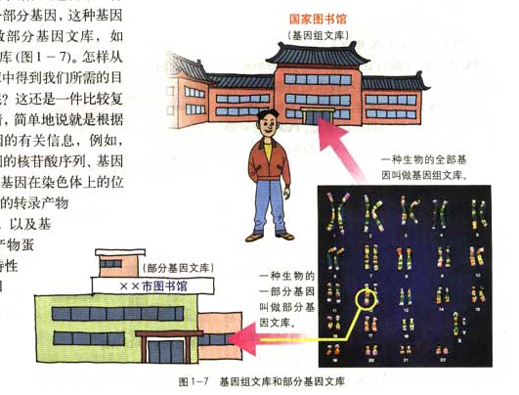
基因组文库与部分基因文库的关系

Slide 9
(3)基因组DNA文库与cDNA文库
某生物体内全部DNA
某种生物某个时期的mRNA
限制酶
反转录
许多DNA片段
cDNA
与运载体连接导入
与运载体连接导入
受体菌群体
受体菌群体
基因组文库
cDNA文库

Slide 10
（4）基因组文库和部分基因组文库(cDNA文库)比较

Slide 11
（5)从基因文库中得到目的基因的方法
依据：目的基因的有关信息。
如：根据基因的核苷酸序列
基因的功能
基因在染色体上的位置
基因的转录产物mRNA
基因翻译产物蛋白质等特性

Slide 12
【问题导学】
1.什么是PCR？
2.尝试简述PCR的过程。
3.PCR的原理是什么呢？
4.PCR扩增过程所需前提是什么？需要什么条件？
5.基因比较小，核苷酸序列又已知，还可通过什么方法合成目的基因？

Slide 13
PCR技术的操作过程
a、DNA变性（90℃-95℃）：双链DNA模板在热作用下，_____断裂，形成_________。
氢键
单链DNA
b、退火（复性55℃-65℃）：系统温度降低，引物与DNA模板结合，形成局部________。
双链
c、延伸（70℃-75℃）：在Taq酶的作用下，合成与模板互补的________。
DNA链
d.重复a.b.c步骤：每重复一次，目的基因增加___倍
一

Slide 14
2、利用PCR技术扩增目的基因
（1）概念
PCR——聚合酶链式反应
是一项生物体外复制特定DNA片段的核酸合成技术。
通过此技术，可获取大量的目的基因。
（2） PCR的过程：变性→退火→延伸

Slide 15
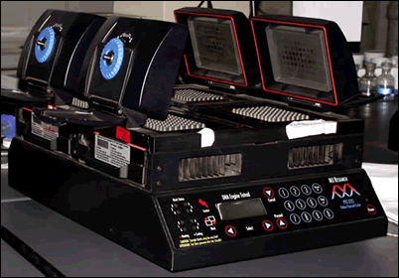
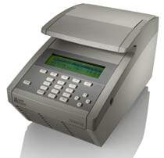
（3）原理：
DNA双链复制
（4）前提：
条件
一段已知目的基因的核苷酸序列
模板DNA；
DNA引物；
四种脱氧核苷酸；
热稳定DNA聚合酶（Taq酶）
PCR扩增仪
DNA合成仪
3.化学方法直接人工合成目的基因

Slide 16
【问题导学】
1. 为什么要有“表达载体”的构建这一步骤？
2. 一个基因表达载体有哪些结构组成的呢？
3. 什么是启动子、终止子？它们的作用是什么呢
4. 标记基因的作用是什么呢？

Slide 17
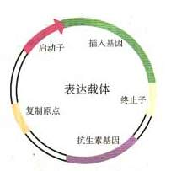
（二）、基因表达载体的构建——基因工程的核心
1、目的：
所需物质：
使目的基因在受体细胞中稳定存在，并且可以遗传给下一代，同时使目的基因能够表达和发挥作用。
它们各自的作用是什么?

Slide 18
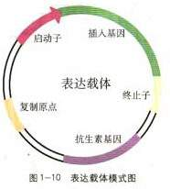
2、基因表达载体的组成：
复制原点+目的基因+启动子+终止子+标记基因
它们各自的作用是什么?

Slide 19
启动子：位于基因的首端的一段特殊的DNA片断，它是RNA聚合酶识别和结合的部位，有了它才能驱动基因转录出mRNA，最终获得蛋白质
终止子：位于基因的尾端的一段特殊的DNA片断，能终止mRNA的转录
标记基因的作用是为了鉴别受体细胞中是否含有目的基因，从而将有目的基因的细胞筛选出来

Slide 20
启始(终止)密码子
启动(终止)子
本质
三个相邻碱基
DNA片段
位置
位于mRNA上
位于DNA上
作用
启动(终止)翻译
启动(终止)转录

Slide 21
★ 板书设计
第一课时
一、基本工程的操作程序
目的基因的获取→基因表达载体的构建→将目的基因导入受体细胞→目的基因检测与鉴定
（一）目的基因的获取
1. 从基因文库中获取目的基因
2.利用PCR技术扩增目的基因
3.化学方法直接人工合成目的基因
（二）基因表达载体的构建
1.作用 2.组成及作用

Slide 22
谢谢观看！
http://www.91taoke.com

